Slide 1
PENGENALAN CSS

Slide 2
Apa itu CSS?
CSS adalah singkatan dari Cascading Style Sheet yang Fungsi untuk mendefenisikan style atau gaya untuk suatu teks dengan jenis huruf, ukuran, warna tertentu

Slide 3
Penulisan CSS
Inline CSS
Internal CSS
External CSS

Slide 4
Inline CSS
Inline (penulisan langsung pada tag HTML sebagai atribut style)
Hasil :

Slide 5
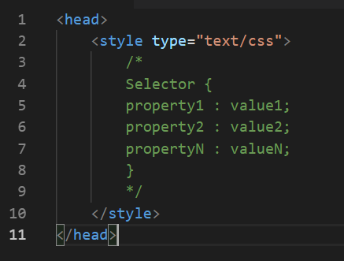
Internal CSS 1
Internal (Menggunakan tag style di dalam tag head)

Slide 6
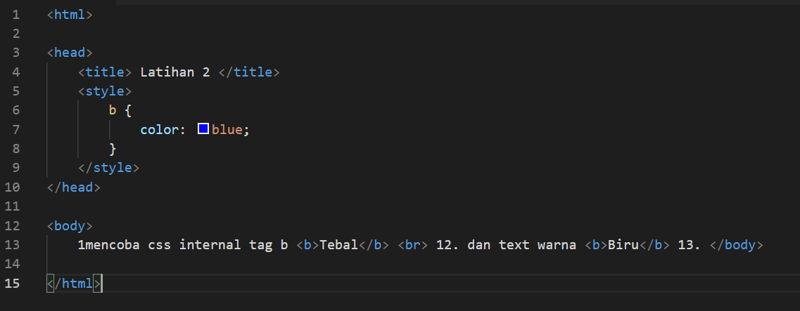
Internal CSS 2
Selector : tag yang digunakan web browser.
Property : value adalah efek dari style yang diinginkan untuk selector.
Contoh penggunaannya sebagai berikut :
Hasil :

Slide 7
External CSS 1
External (Memanggil file css dalam HTML dengan tag link yang diletakkan dalam tag head)

Slide 8
External CSS 2
Setelah penulisan link tersebut, selanjutnya buat file CSS-nya dengan membuat file baru dan simpan dengan eksitensi *.css (ex : style.css). tulislah kode CSS berikut :

Slide 9
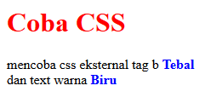
External CSS 2
Setelah penulisan link tersebut, selanjutnya buat file CSS-nya dengan membuat file baru dan simpan dengan eksitensi *.css (ex : style.css). tulislah kode CSS berikut :
Hasil :

